Slide 1
PWN
IO_FILE 任意写
now4yreal

Slide 2

自我介绍
PWNer@星盟
大四狗
会yi点逆向和PWN
QQ音乐年费会员
Sony大法狂热追求者
Canon 6d在用
老二次元
喜欢交朋友
github： https://github.com/now4yreal
目前主要精力在fuzz漏洞挖掘上
linux kernel, windows kernel, qemu escape, vmware escape, v8, jsc….. 都研究过
目前在研究linux kernel cve，会分享一些pattern和姿势，欢迎follow (
qq： 369231613 （欢迎学妹(di)骚扰 :p

Slide 3
IO_FILE 任意写
什么是IO_FILE
如何利用IO_FILE进行任意写

Slide 4
IO_FILE 任意写
什么是IO_FILE
如何利用IO_FILE进行任意写

Slide 5
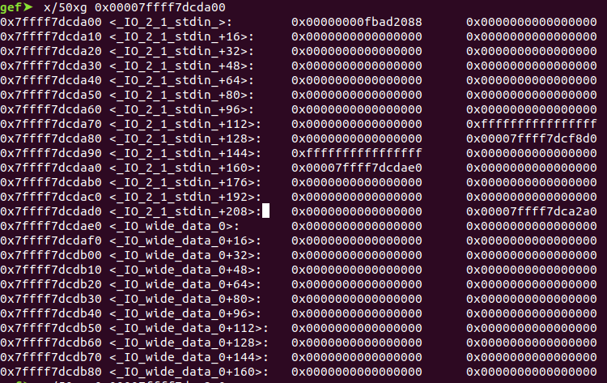
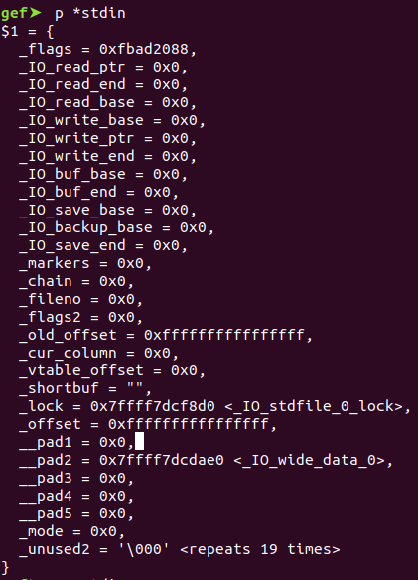
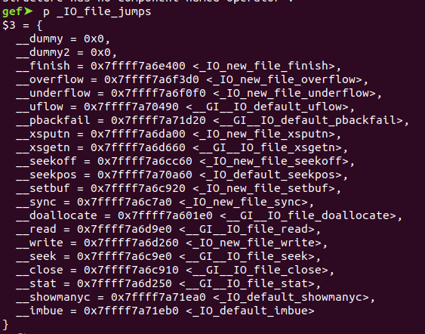

什么是IO_FILE
fopen的时候创建的一个结构体，初始化有三个结构体stdin/stdout/stderr
hackable!!
hackable!!

Slide 6
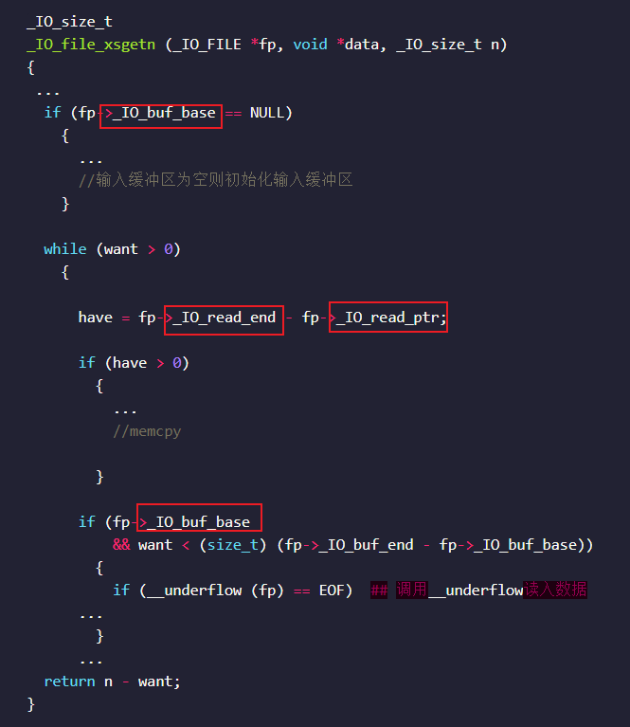

什么是IO_FILE leak
fread、fwrite、fclose、scanf、printf、blabla……会用到这些指针/变量
如果修改掉这些指针/变量，wth？
->leak、get_shell、blabla….

Slide 7
什么是IO_FILE leak
攻击_chain字段->house of orange
攻击_IO_read_ptr/base/end字段 ->泄露
攻击_IO_read_ptr/base/end字段或者_IO_write_ptr/base/end字段 ->任意读写
攻击_fileno字段 -> printf盲泄露
攻击_IO_FILE_jumps表 -> FSOP
blabla…..

Slide 8
什么是IO_FILE leak
攻击_chain字段->house of orange
攻击_IO_read_ptr/base/end字段 ->泄露
攻击_IO_read_ptr/base/end字段或者_IO_write_ptr/base/end字段 ->任意读写
攻击_fileno字段 -> printf盲泄露
攻击_IO_FILE_jumps表 -> FSOP
blabla…..

Slide 9
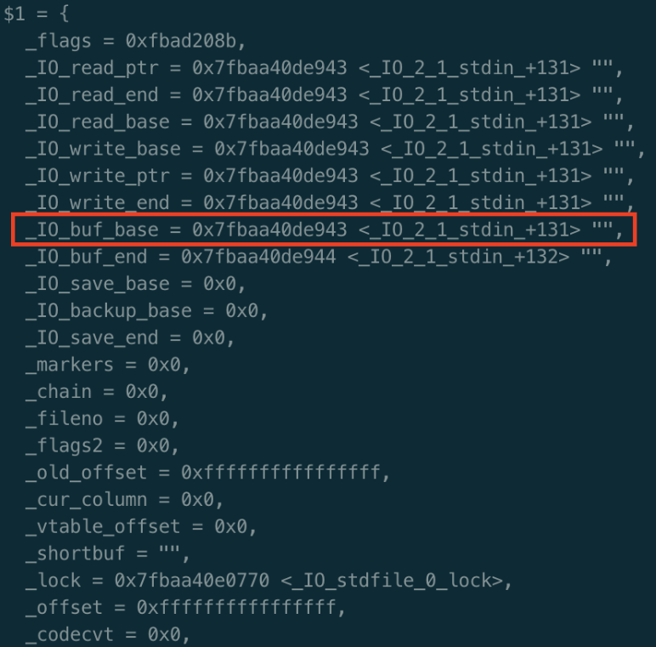
什么是IO_FILE leak
理论：移步raycp大哥blog
https://ray-cp.github.io/archivers/IO_FILE_arbitrary_read_write
简而言之~~

Slide 10
IO_FILE 任意写
什么是IO_FILE
如何利用IO_FILE进行任意写

Slide 11

怎么利用IO_FILE 进行任意写
直接上题（请看大屏幕~

Slide 12
Finally~
蟹蟹大家
欢迎加入星盟~

